Slide 1
Wprowadzenie
Zarządzanie strategiczne/strategią na rynkach krajowych jest źródłem ciągłych wyzwań dla menedżerów/graczy.
Jednak coraz istotniejsze, zasadnicze wyzwania stające przed współczesnymi liderami organizacji wiążą się ze strategiami międzynarodowymi i globalnymi.

Slide 2
Strategie międzynarodowe i globalne Plan wykładu
Pojęcie i istota strategii międzynarodowych
2. Opracowywanie strategii międzynarodowej
3. Opcje strategiczne dla firm międzynarodowych
4. Wnioski końcowe

Slide 3
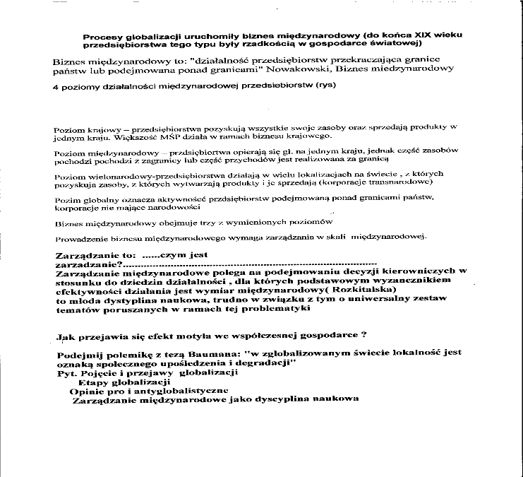

Slide 4
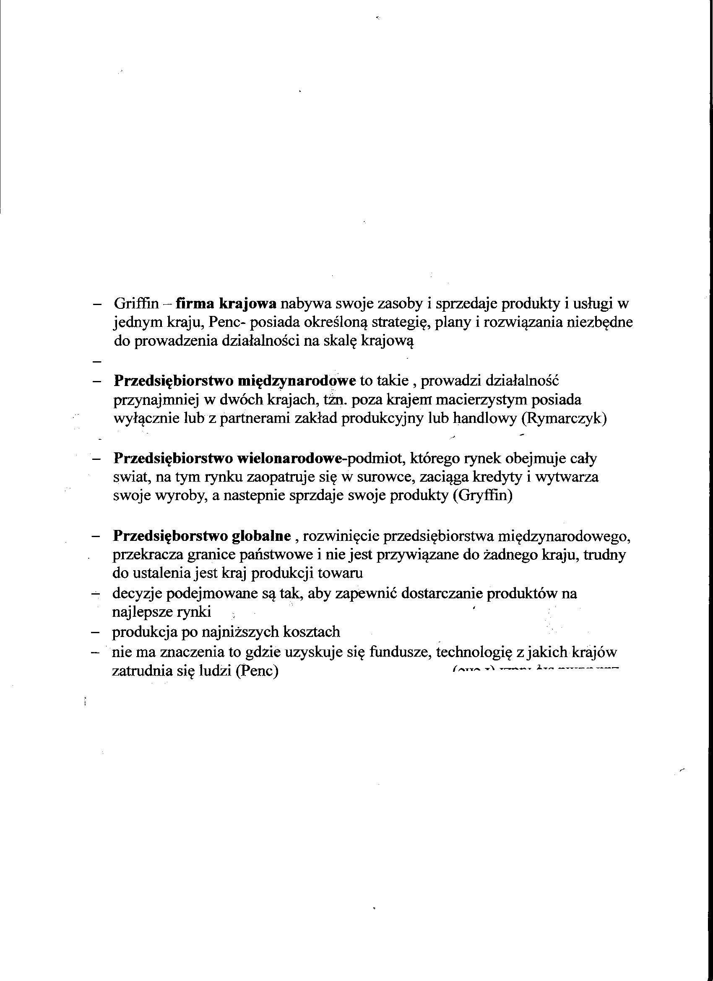

Slide 5
Opracowywanie strategii globalnych
Opracowywanie strategii globalnych jest bardziej skomplikowane niż strategii krajowej. W ramach strategii krajowej mamy do czynienia zwykle z jednym rządem, systemem prawnym czy jedną walutą. Strategia globalna wymaga zrozumienia jak działają różne rządy, jak funkcjonuje wiele systemów podatkowych czy walut.
Dużym wyzwaniem są również różnice kulturowe. Kolejnym jest konieczność koordynowania i kontrolowania działań filii przedsiębiorstw działających w różnych częściach świata.

Slide 6
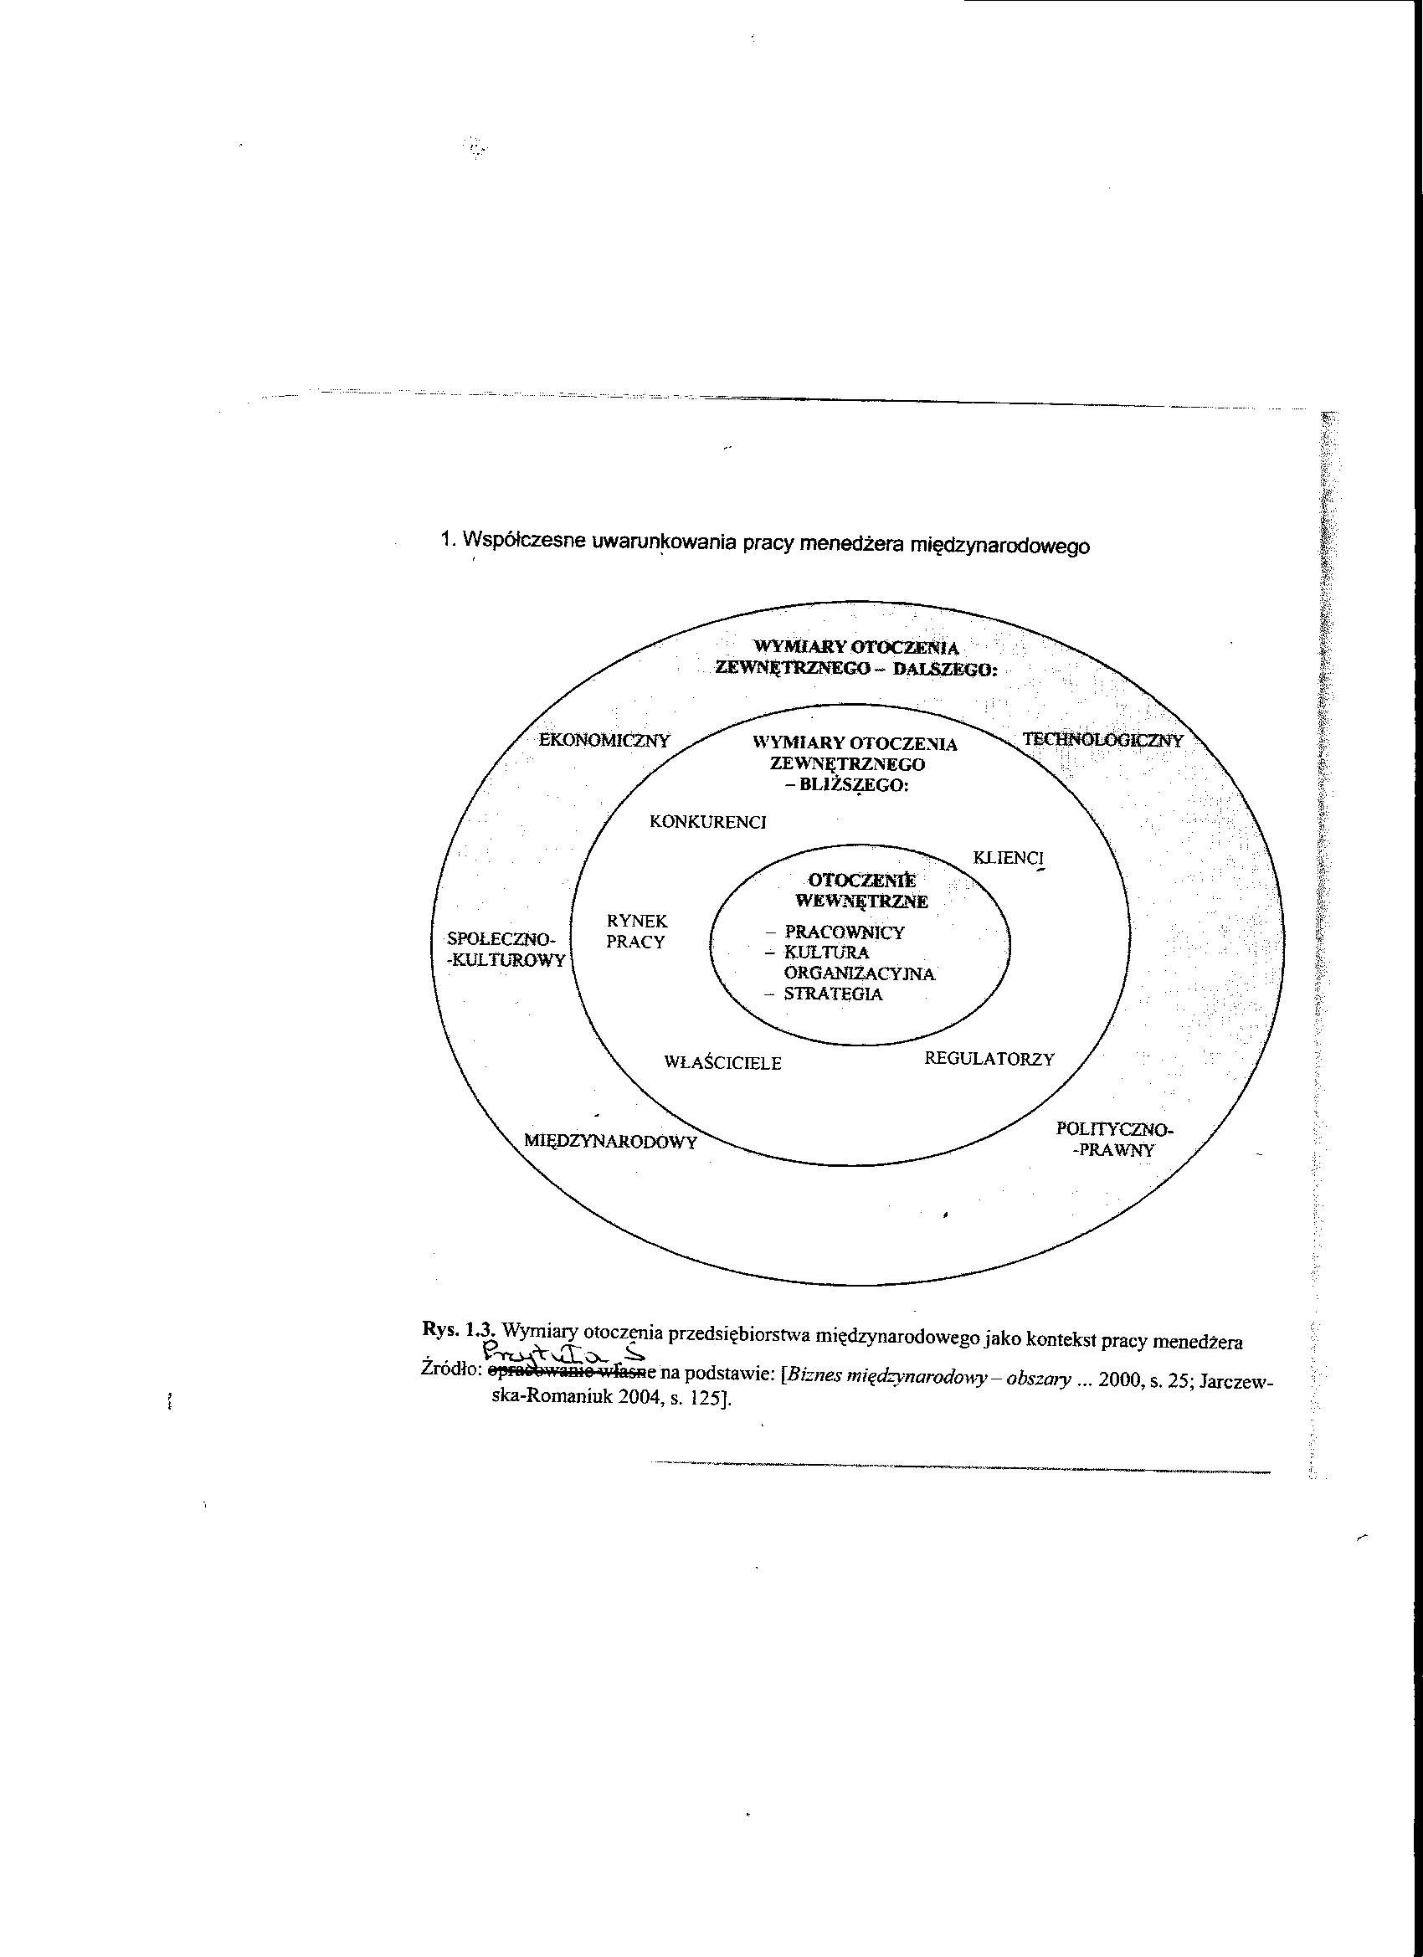

Slide 7
Źródła przewagi konkurencyjnej przedsiębiorstw międzynarodowych
Globalna efektywność - firmy globalne zwiększają swoją skuteczność korzystając z efektywności terytorialnej (niskie koszty pracy, dystrybucji), ekonomii skali (obsługa więcej niż jednego kraju, co pozwala obniżyć koszta produkcji) czy ekonomii zakresu((poszerzenie linii produkcyjnych w każdym z krajów).
Elastyczność rynkowa – firmy międzynarodowe muszą wprowadzać zmiany będące wynikiem oddziaływania złożonego i zmieniającego się otoczenia (reagowanie na zmiany zachodzące w jednym kraju, wprowadzając je jednocześnie w innym).
Uczenie się w wymiarze globalnym – zróżnicowane i turbulentne otoczenie mogą przyczyniać się do organizacyjnego uczenia się. Różnice występujące w otoczeniu mogą spowodować, że firma będzie działała w jednym kraju odmiennie niż w innym, wykorzystując wiedzę zdobytą w jednym kraju do usprawnienia działalności w innym
Uwaga!!! pogoń za globalną wydajnością oraz wielorynkową elastycznością mogą wypierać działania firmy ponoszone w celu globalnego uczenia się. Scentralizowanie władzy w celu uzyskania globalnej wydajności może spowodować , że firma będzie bagatelizowała informację i wiedzę płynące z otoczenia, działając np. wbrew postulatom społecznej odpowiedzialności biznesu choćby w kwestii ochrony środowiska

Slide 8
Definiowanie misji i wizji przedsiębiorstwa
Analiza strategiczna przedsiębiorstwa SWOT, analiza otoczenia wewnętrznego i zewnętrznego przedsiębirostwa
Określenie celów strategicznych
Wybór działań strategicznych
Tworzenie planów taktycznych i operacyjnych(programy, procesy i procedury)
Opracowanie systemów kontroli i oceny wdrażania i realizacji strategii
Proces formułowania strategii globalnej, opracowanie własne na podst. Rozkwitalska M.

Slide 9
Opcje strategiczne dla firm międzynarodowych
Szukając równowagi pomiędzy globalną wydajnością, wielorynkową elastycznością i potrzebą uczenia się w wymiarze globalnym firmy międzynarodowe przyjmują zazwyczaj jedną z następujących strategii:
Strategia etnocentryczna – organizacja stosująca to podejście wykorzystuje umiejętności i mocne strony wypracowane na rynku krajowym jako sposób działania na rynkach międzynarodowych
- Strategia policentryczna- organizacja międzynarodowa działa jako zbiór niezależnych filii operacyjnych, z których każda się zaspakajać potrzeby konkretnego rynku lokalnego. Każda filia reaguje na potrzeby swojego rynku lokalnego dysponując znacznymi kompetencjami i swobodą w zakresie dopasowywania produktu, władzy czy działań marketingowych. Zasadnicza dewiza działalności brzmi: ”klienci są różni, mają odmienne potrzeby i należy te potrzeby zaspakajać w sposób zindywidualizowany”.
Strategia geocentryczna – organizacja traktuje świat jako jeden rynek na który trafia wystandaryzowana usługa czy produkt, ta strategia stanowi przeciwieństwo strategii policentrycznej , dewiza: „klienci są podobni, niezależnie od różnic narodowościowych, rasowych cz etnicznych”
Strategia transnarodowa - działania w ramach których organizacja stara się połączyć korzyści jakie wnosi strategia globalna (standaryzacja ) z korzyściami strategii policentrycznej (podejście zindywidualizowane)

Slide 10
Wnioski
Korporacje międzynarodowe uważane są za najważniejszych graczy na scenie gospodarki globalnej
Skuteczne funkcjonowanie na rynkach globalnych wymaga opracowania przez nie strategii, która uwzględnia zarówno uwarunkowania/możliwości wewnątrz organizacyjne jak i rozpoznanie złożonego otoczenia międzynarodowego
Przedsiębiorstwa międzynarodowe dysponują dodatkowymi źródłami korzyści wynikającymi z międzynarodowej konkurencji: globalnej wydajności, wielo rynkowej elastyczności, możliwości uczenia się w skali światowej
Przedsiębiorstwa międzynarodowe przyjmują w praktyce zazwyczaj jedną z czterech strategii: etnocentryczną, policentryczną, geocentryczną, transnarodową, każda z tych strategii ma swoje mocne i słabe strony

Slide 11
Literatura
Gryffin R., Podstawy zarządzania organizacjami, Warszawa 2018
Pierścionek Z. Strategie rozwoju firmy, Warszawa 1996
Przytuła S., Międzynarodowa kadra menedżerska, Wrocław 2011
Rozkwitalska M., Zarządzanie międzynarodowe, Warszawa 2007
Yip G.,Strategia globalna, Warszawa 2004

Slide 12
Pytania kontrolne
Jak rozumiesz określenie: globalizacja wkroczyła do zarządzania strategicznego?
Wskaż mocne i słabe strony strategii etnocentrycznej, policentrycznej, geocentrycznej i transnarodowej

